Slide 1
DEPARTAMENTO DE ELÉCTRICA, ELECTRÓNICA Y TELECOMUNICACIONES CARRERA DE INGENIERÍA EN ELECTRÓNICA Y TELECOMUNICACIONES AUTOR: ANDRÉS FERNANDO VILA BONE
Análisis del desempeño de la capa física para el estándar de televisión digital ATSC 3.0

Slide 2
Resumen
Introducción
Fundamento Teórico
Constelaciones No Uniformes (NUC)
Análisis de resultados
Conclusiones

Slide 3
Objetivo General
Evaluar el desempeño de la capa física para el estándar de televisión digital ATSC 3.0 con base a la probabilidad de error de bit en función de la relación señal a ruido del canal y a los servicios requeridos.

Slide 4
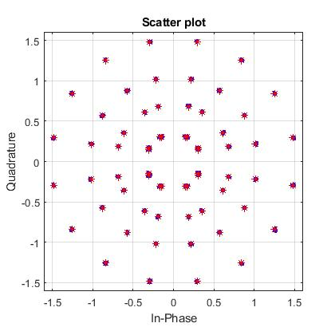
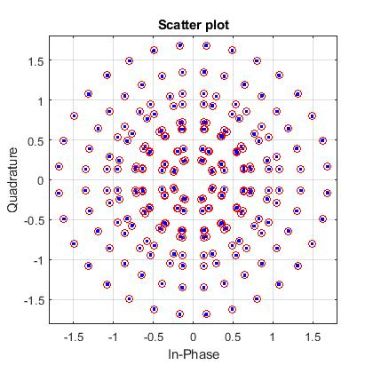
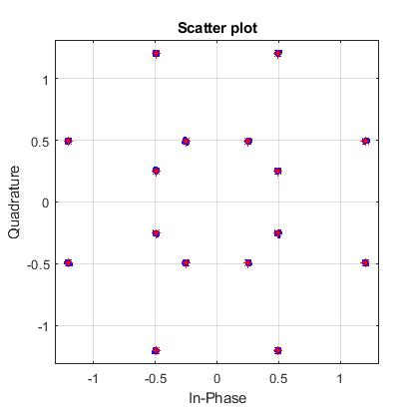
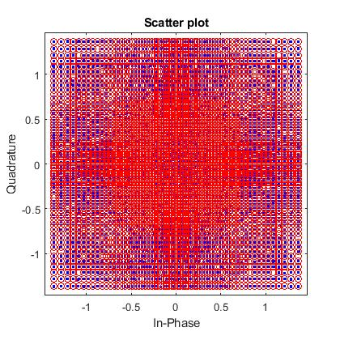
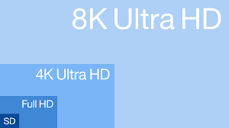
Introducción

Slide 5
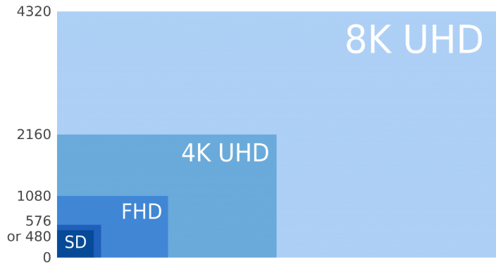
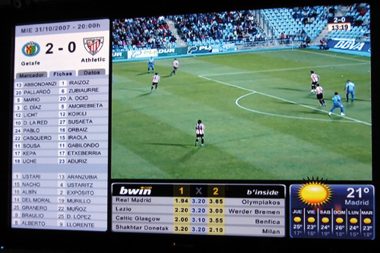
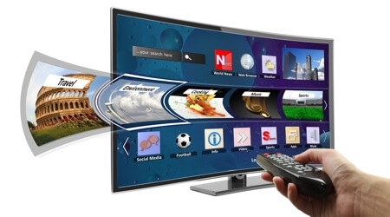
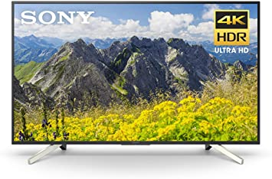
Nueva Generación de la Televisión Digital Terrestre

Slide 6
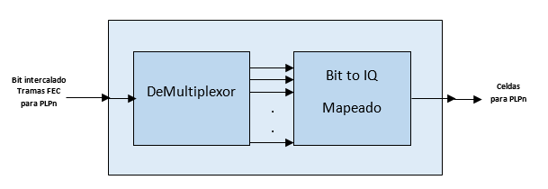
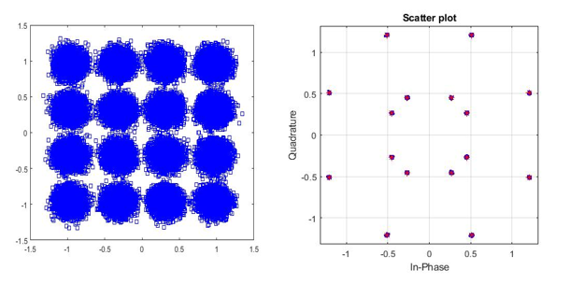
Descripción general de la capa física para el estándar de televisión digital ATSC 3.0

Slide 7
Decodificación Hard -Decision
Los pasos para la decodificación hard-decision son los siguientes:
Generación de la matriz de paridad ($P$)
Generación de la matriz generadora ($G$)
Generación de la matriz de chequeo de paridad ($H$)
Realiza el cálculo del síndrome, en caso de que básicamente se envía una palabra de código a través de un canal con ruido, y en el extremo del receptor se recibe una determinada palabra código y esta se verá alterada por un patrón de error con un alto nivel de ocurrencia.
Caso contrario para cada bit del mensaje, cuenta cuantos números hay con el síndrome igual a 1
Seguido es la inversión de bits con el mayor número de síndromes, es decir, el síndrome igual a 1.

Slide 8
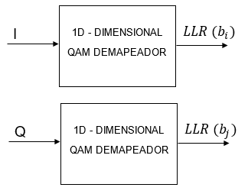
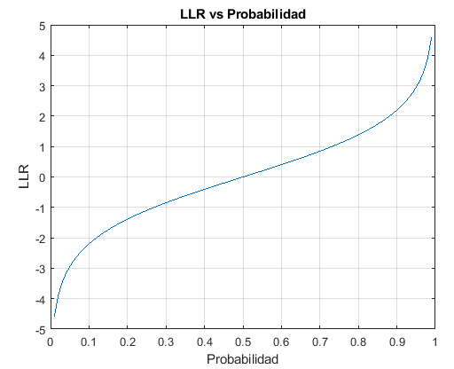
Decodificación Soft-Decision
Es necesario saber si el mensaje es correcto, es primordial el Síndrome. El Síndrome LDPC necesita el mensaje en “1 y 0 por lo tanto los LLR positivos se consideran como bit 1 y los LLR negativos como bit 0”. El síndrome $S$ se calcula de la misma manera que en el método de Hard-Decision
$$LLR\left(b_{i}\right)=\ln\left(\frac{\operatorname{Pr}\left(b_{i}=1\right|I)}{\operatorname{Pr}\left(b_{i}=0\right|I)}\right)$$
$$LLR\left(b_{j}\right)=\ln\left(\frac{\operatorname{Pr}\left(b_{j}=1\right|Q)}{\operatorname{Pr}\left(b_{j}=0\right|Q)}\right)$$

Slide 9
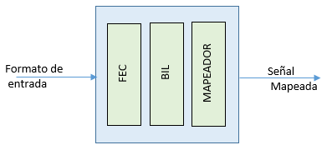
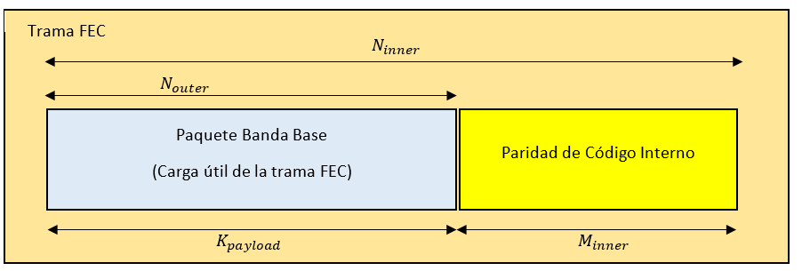
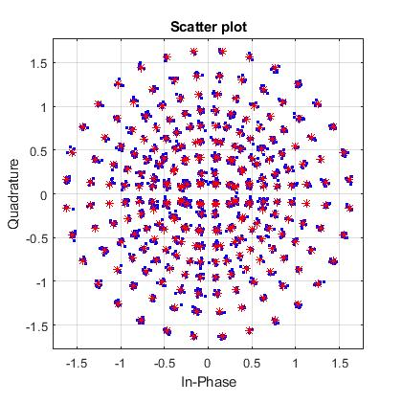
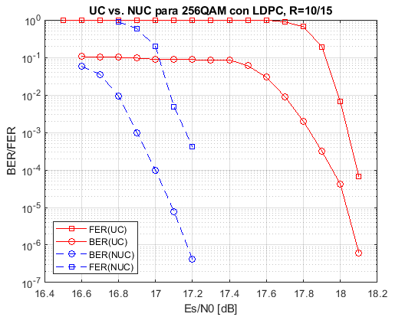
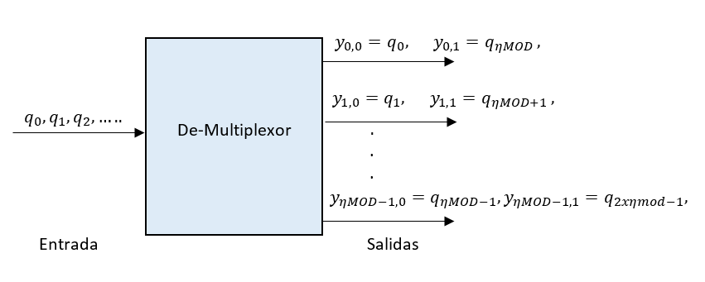
Implementación BICM

Slide 10
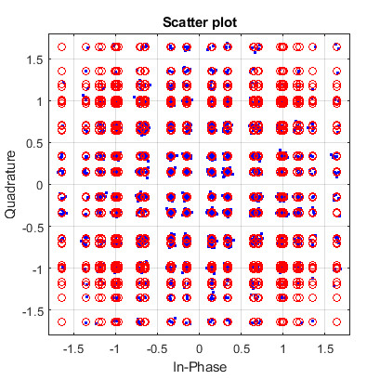
Constelaciones no Uniformes (NUC)
No-Uniform Constellation
1D
No-Uniform Constellation
2D

Slide 11
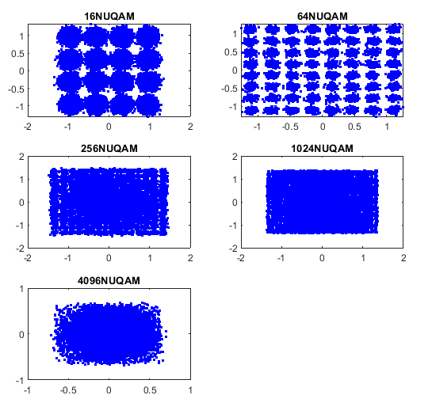
Mapeador
Grados de Libertad
Constelaciones No Uniformes según
British Broadcasting Corporation
Eje PAM de 16-QAM con parámetro a.
Constelación | DoF | Parámetros a optimizar
256NUC | 7 | $$\{a_{1},a_{2},a_{3},a_{4},a_{5},a_{6},a_{7}\}$$
1024NUC | 15 | $$\{a_{1},a_{2},….,a_{14},a_{15}\}$$
4096NUC | 31 | $$\{a_{1},a_{2},……,a_{30},a_{31}\}$$

Slide 12
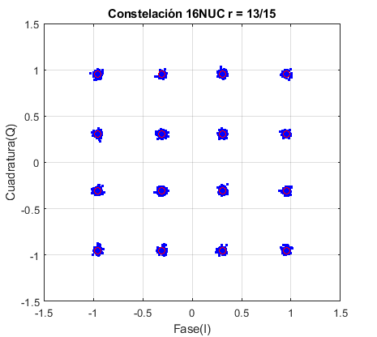
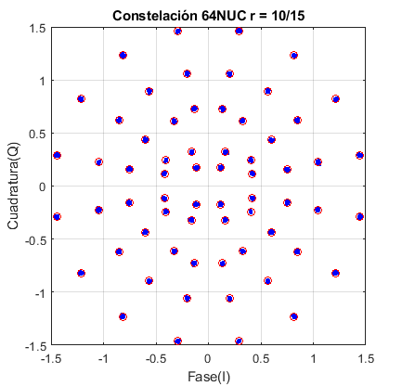
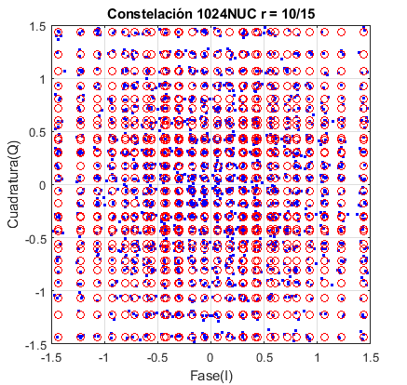
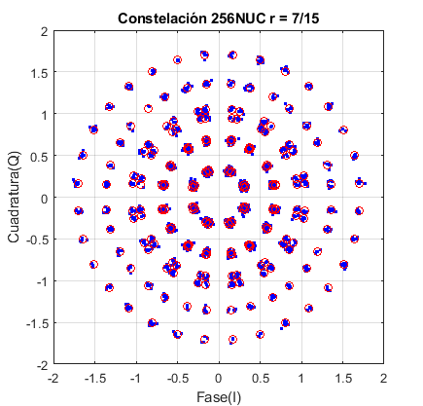
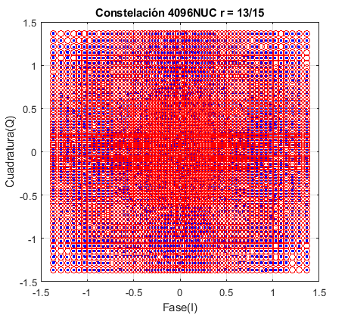
Constelaciones no Uniformes (NUC)

Slide 13
Desempeño
Datos Genéricos
BICM
Sin Codificación Externa
Codificación Interna LDPC
Entrelazador
QNUC

Slide 14
Codificación, Modulación y Entrelazado
LDPC
Entrelazador
Modulación (QNUC)
Sin Codif. Externo
Dato(D)
D*3
(D*3)/CR
64800/m
64800
64800
CR *64800

Slide 15
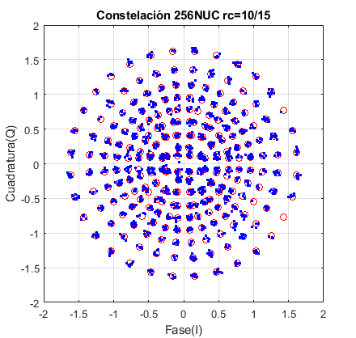
Codificación de Canal (LDPC)

Slide 16
Desempeño
Software | MATLAB(R2020a)
Canal | AWGN
Constelación | NUC: 16NUC, 64NUC, 256NUC, 1024NUC y 4096NUC
Dimensión de la Constelación | 1,2
Tasa de Codificación | 13/15

Slide 17
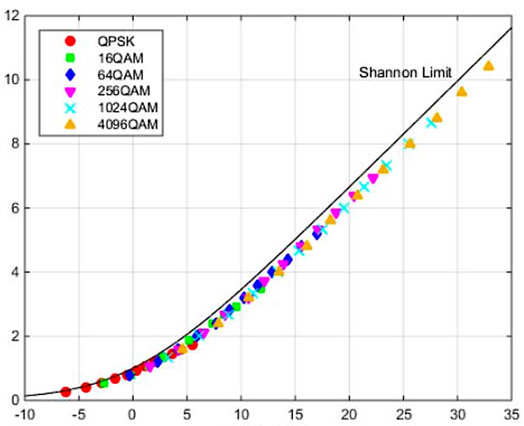
Resultados
Eficiencia Espectral del bloque BICM $[bps/Hz]$
Es/No $[dB]$

Slide 18
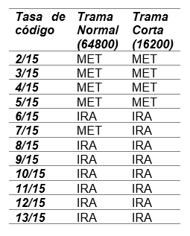
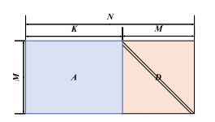
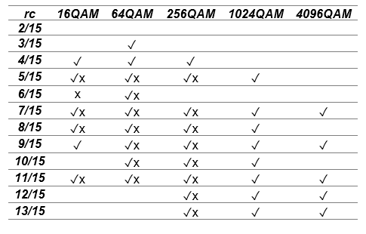
Resultados
Matriz de Verificación de paridad $H$ del código LDPC estructurado de acumulación repetida irregular (IRA)
Construcción del código QC-LDPC basado en la estructura [BCI] (MET del inglés multi-edge type)

Slide 19
Resultados
Matriz de Verificación de paridad $H$ del código SC-LDPC estructurado de acumulación repetida irregular (IRA)
${(n}_{b}=2$)
$$H_{SC}(n_{b}) =\left(\begin{matrix}\begin{matrix}1 & 0 & 0 \\ 1 & 0 & 0 \\ 0 & 1 & 0\end{matrix} & \begin{matrix}0 & 0 & 0 \\ 1 & 0 & 0 \\ 1 & 0 & 1\end{matrix} & \begin{matrix}0 & 0 & \begin{matrix}0 & 0 & \begin{matrix}0 & 0\end{matrix}\end{matrix} \\ 0 & 0 & \begin{matrix}0 & 0 & \begin{matrix}0 & 0\end{matrix}\end{matrix} \\ 0 & 0 & \begin{matrix}0 & 0 & \begin{matrix}0 & 0\end{matrix}\end{matrix}\end{matrix} \\ \begin{matrix}0 & 0 & 1 \\ 0 & 0 & 0 \\ 0 & 0 & 0\end{matrix} & \begin{matrix}0 & 0 & 1 \\ 0 & 1 & 0 \\ 0 & 0 & 0\end{matrix} & \begin{matrix}1 & 0 & \begin{matrix}0 & 0 & \begin{matrix}0 & 0\end{matrix}\end{matrix} \\ 1 & 0 & \begin{matrix}0 & 1 & \begin{matrix}0 & 0\end{matrix}\end{matrix} \\ 0 & 1 & \begin{matrix}0 & 1 & \begin{matrix}0 & 1\end{matrix}\end{matrix}\end{matrix} \\ \begin{matrix}0 & 0 & 0 \\ 0 & 0 & 0 \\ 0 & 0 & 0\end{matrix} & \begin{matrix}0 & 0 & 0 \\ 0 & 0 & 0 \\ 0 & 0 & 0\end{matrix} & \begin{matrix}0 & 0 & \begin{matrix}1 & 0 & \begin{matrix}0 & 1\end{matrix}\end{matrix} \\ 0 & 0 & \begin{matrix}0 & 0 & \begin{matrix}1 & 0\end{matrix}\end{matrix} \\ 0 & 0 & \begin{matrix}0 & 0 & \begin{matrix}0 & 0\end{matrix}\end{matrix}\end{matrix}\end{matrix}\right)$$
$$H_{b} =\left(\begin{matrix}1 & 1 & 1 & 0 & 0 & 0 \\ 1 & 1 & 0 & 1 & 0 & 0 \\ 0 & 0 & 0 & 1 & 1 & 1\end{matrix}\right)$$
$$H_{SC} =\left(\begin{matrix}1 & 0 & 0 & 0 & 0 & 0 \\ 1 & 0 & 0 & 1 & 0 & 0 \\ \begin{matrix}0 \\ 0 \\ \begin{matrix}0 \\ 0\end{matrix}\end{matrix} & \begin{matrix}1 \\ 0 \\ \begin{matrix}0 \\ 0\end{matrix}\end{matrix} & \begin{matrix}0 \\ 1 \\ \begin{matrix}0 \\ 0\end{matrix}\end{matrix} & \begin{matrix}1 \\ 0 \\ \begin{matrix}0 \\ 0\end{matrix}\end{matrix} & \begin{matrix}0 \\ 0 \\ \begin{matrix}1 \\ 0\end{matrix}\end{matrix} & \begin{matrix}1 \\ 1 \\ \begin{matrix}0 \\ 0\end{matrix}\end{matrix}\end{matrix}\right)$$
$$H_{sup} =\left(\begin{matrix}0 & 0 & 1 & 0 & 0 & 0 \\ 0 & 0 & 0 & 0 & 0 & 0 \\ 0 & 0 & 0 & 0 & 0 & 0\end{matrix}\right)$$
$$G_{SC} =\left(\begin{matrix}1 & 0 & \begin{matrix}0 & 0 & \begin{matrix}1 & 0 & \begin{matrix}0 & 1 & \begin{matrix}0 & 0 & \begin{matrix}0 & 0\end{matrix}\end{matrix}\end{matrix}\end{matrix}\end{matrix} \\ 0 & 1 & \begin{matrix}0 & 0 & \begin{matrix}1 & 1 & \begin{matrix}1 & 0 & \begin{matrix}0 & 0 & \begin{matrix}0 & 0\end{matrix}\end{matrix}\end{matrix}\end{matrix}\end{matrix} \\ 0 & 0 & \begin{matrix}1 & 0 & \begin{matrix}1 & 0 & \begin{matrix}1 & 0 & \begin{matrix}0 & 0 & \begin{matrix}0 & 0\end{matrix}\end{matrix}\end{matrix}\end{matrix}\end{matrix}\end{matrix}\right)$$
$$H_{inf} =\left(\begin{matrix}1 & 1 & 0 & 0 & 0 & 0 \\ 1 & 1 & 0 & 1 & 0 & 0 \\ 0 & 0 & 0 & 1 & 1 & 1\end{matrix}\right)$$

Slide 20
Resultados

Slide 21
Resultados
Construcción del código QC-LDPC basado en la estructura [BCI] (MET del inglés multi-edge type)
$$H_{b} =\left(\begin{matrix}1 & 1 & 1 & 0 & 0 & 0 \\ 1 & 1 & 0 & 1 & 0 & 0 \\ 0 & 0 & 0 & 1 & 1 & 1\end{matrix}\right)$$
$H_{p=0} =\left(\begin{matrix}1 & 0 & 0 \\ 0 & 1 & 0 \\ 0 & 0 & 1\end{matrix}\right)$ , $H_{p=1} =\left(\begin{matrix}0 & 1 & 0 \\ 0 & 0 & 1 \\ 1 & 0 & 0\end{matrix}\right)$ y $H_{p=2} =\left(\begin{matrix}0 & 0 & 1 \\ 1 & 0 & 0 \\ 0 & 1 & 0\end{matrix}\right)$
$$H_{QC} =\left(\begin{matrix}\begin{matrix}1 & 0 & 0 \\ 0 & 1 & 0 \\ 0 & 0 & 1\end{matrix} & \begin{matrix}0 & 1 & 0 \\ 0 & 0 & 1 \\ 1 & 0 & 0\end{matrix} & \begin{matrix}1 & 0 & \begin{matrix}0 & 0 & \begin{matrix}0 & 0 & \begin{matrix}0 & 0 & \begin{matrix}0 & 0 & \begin{matrix}0 & 0\end{matrix}\end{matrix}\end{matrix}\end{matrix}\end{matrix} \\ 0 & 1 & \begin{matrix}0 & 0 & \begin{matrix}0 & 0 & \begin{matrix}0 & 0 & \begin{matrix}0 & 0 & \begin{matrix}0 & 0\end{matrix}\end{matrix}\end{matrix}\end{matrix}\end{matrix} \\ 0 & 0 & \begin{matrix}1 & 0 & \begin{matrix}0 & 0 & \begin{matrix}0 & 0 & \begin{matrix}0 & 0 & \begin{matrix}0 & 0\end{matrix}\end{matrix}\end{matrix}\end{matrix}\end{matrix}\end{matrix} \\ \begin{matrix}1 & 0 & 0 \\ 0 & 1 & 0 \\ 0 & 0 & 1\end{matrix} & \begin{matrix}1 & 0 & 0 \\ 0 & 1 & 0 \\ 0 & 0 & 1\end{matrix} & \begin{matrix}0 & 0 & \begin{matrix}0 & 0 & \begin{matrix}1 & 0 & \begin{matrix}0 & 0 & \begin{matrix}0 & 0 & \begin{matrix}0 & 0\end{matrix}\end{matrix}\end{matrix}\end{matrix}\end{matrix} \\ 0 & 0 & \begin{matrix}0 & 0 & \begin{matrix}0 & 1 & \begin{matrix}0 & 0 & \begin{matrix}0 & 0 & \begin{matrix}0 & 0\end{matrix}\end{matrix}\end{matrix}\end{matrix}\end{matrix} \\ 0 & 0 & \begin{matrix}0 & 1 & \begin{matrix}0 & 0 & \begin{matrix}0 & 0 & \begin{matrix}0 & 0 & \begin{matrix}0 & 0\end{matrix}\end{matrix}\end{matrix}\end{matrix}\end{matrix}\end{matrix} \\ \begin{matrix}0 & 0 & 0 \\ 0 & 0 & 0 \\ 0 & 0 & 0\end{matrix} & \begin{matrix}0 & 0 & 0 \\ 0 & 0 & 0 \\ 0 & 0 & 0\end{matrix} & \begin{matrix}0 & 0 & \begin{matrix}0 & 0 & \begin{matrix}0 & 1 & \begin{matrix}0 & 0 & \begin{matrix}1 & 1 & \begin{matrix}0 & 0\end{matrix}\end{matrix}\end{matrix}\end{matrix}\end{matrix} \\ 0 & 0 & \begin{matrix}0 & 1 & \begin{matrix}0 & 0 & \begin{matrix}1 & 0 & \begin{matrix}0 & 0 & \begin{matrix}1 & 0\end{matrix}\end{matrix}\end{matrix}\end{matrix}\end{matrix} \\ 0 & 0 & \begin{matrix}0 & 0 & \begin{matrix}1 & 0 & \begin{matrix}0 & 1 & \begin{matrix}0 & 0 & \begin{matrix}0 & 1\end{matrix}\end{matrix}\end{matrix}\end{matrix}\end{matrix}\end{matrix}\end{matrix}\right)$$
$$G =\left(\begin{matrix}\begin{matrix}1 & 0 & 0 \\ 0 & 1 & 0 \\ 0 & 0 & 1\end{matrix} & \begin{matrix}0 & 0 & 0 \\ 0 & 0 & 0 \\ 0 & 0 & 0\end{matrix} & \begin{matrix}0 & 0 & \begin{matrix}0 & 0 & \begin{matrix}1 & 0 & \begin{matrix}0 & 1 & \begin{matrix}0 & 1 & \begin{matrix}0 & 0\end{matrix}\end{matrix}\end{matrix}\end{matrix}\end{matrix} \\ 0 & 0 & \begin{matrix}0 & 0 & \begin{matrix}0 & 1 & \begin{matrix}0 & 0 & \begin{matrix}1 & 0 & \begin{matrix}1 & 0\end{matrix}\end{matrix}\end{matrix}\end{matrix}\end{matrix} \\ 0 & 0 & \begin{matrix}0 & 1 & \begin{matrix}0 & 0 & \begin{matrix}1 & 0 & \begin{matrix}0 & 0 & \begin{matrix}0 & 1\end{matrix}\end{matrix}\end{matrix}\end{matrix}\end{matrix}\end{matrix} \\ \begin{matrix}0 & 0 & 0 \\ 0 & 0 & 0 \\ 0 & 0 & 0\end{matrix} & \begin{matrix}1 & 0 & 0 \\ 0 & 1 & 0 \\ 0 & 0 & 1\end{matrix} & \begin{matrix}0 & 0 & \begin{matrix}0 & 0 & \begin{matrix}1 & 0 & \begin{matrix}0 & 1 & \begin{matrix}0 & 0 & \begin{matrix}0 & 1\end{matrix}\end{matrix}\end{matrix}\end{matrix}\end{matrix} \\ 0 & 0 & \begin{matrix}0 & 0 & \begin{matrix}0 & 1 & \begin{matrix}0 & 0 & \begin{matrix}1 & 1 & \begin{matrix}0 & 0\end{matrix}\end{matrix}\end{matrix}\end{matrix}\end{matrix} \\ 0 & 0 & \begin{matrix}0 & 1 & \begin{matrix}0 & 0 & \begin{matrix}1 & 0 & \begin{matrix}0 & 0 & \begin{matrix}1 & 0\end{matrix}\end{matrix}\end{matrix}\end{matrix}\end{matrix}\end{matrix} \\ \begin{matrix}0 & 0 & 0 \\ 0 & 0 & 0 \\ 0 & 0 & 0\end{matrix} & \begin{matrix}0 & 0 & 0 \\ 0 & 0 & 0 \\ 0 & 0 & 0\end{matrix} & \begin{matrix}1 & 0 & \begin{matrix}0 & 0 & \begin{matrix}0 & 0 & \begin{matrix}0 & 0 & \begin{matrix}1 & 0 & \begin{matrix}0 & 0\end{matrix}\end{matrix}\end{matrix}\end{matrix}\end{matrix} \\ 0 & 1 & \begin{matrix}0 & 0 & \begin{matrix}0 & 0 & \begin{matrix}1 & 0 & \begin{matrix}0 & 0 & \begin{matrix}0 & 0\end{matrix}\end{matrix}\end{matrix}\end{matrix}\end{matrix} \\ 0 & 0 & \begin{matrix}1 & 0 & \begin{matrix}0 & 0 & \begin{matrix}0 & 1 & \begin{matrix}0 & 0 & \begin{matrix}0 & 0\end{matrix}\end{matrix}\end{matrix}\end{matrix}\end{matrix}\end{matrix}\end{matrix}\right)$$

Slide 22
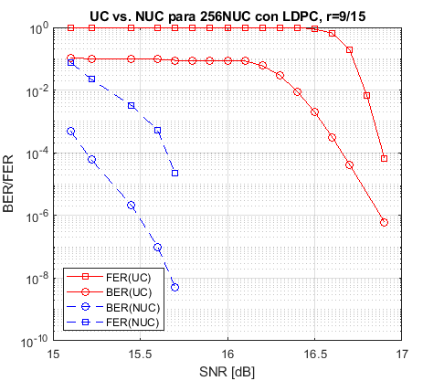
Codificación de Canal (LDPC)

Slide 23
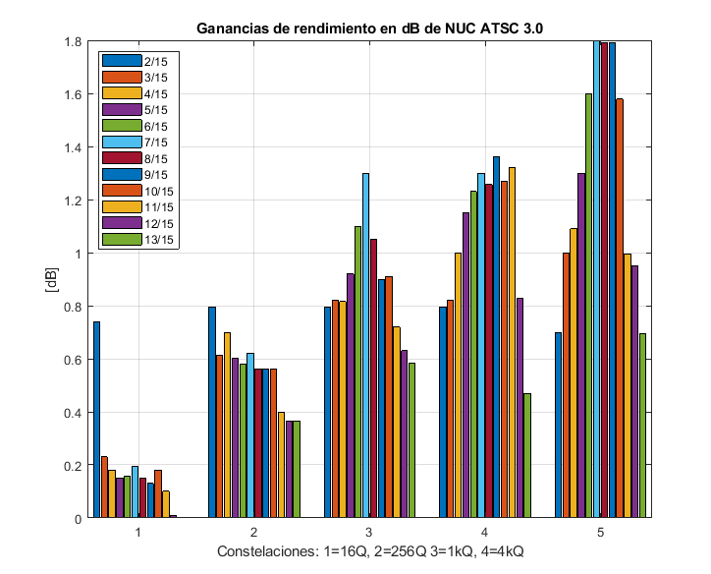
Resultados
Se muestra las ganancias de rendimiento en dB para la constelación 256NUC con $r=\frac{9}{15} y r=\frac{10}{15}$ con 0.9 dB y 0.91dB respectivamente

Slide 24
Resultados
Portada

Slide 25
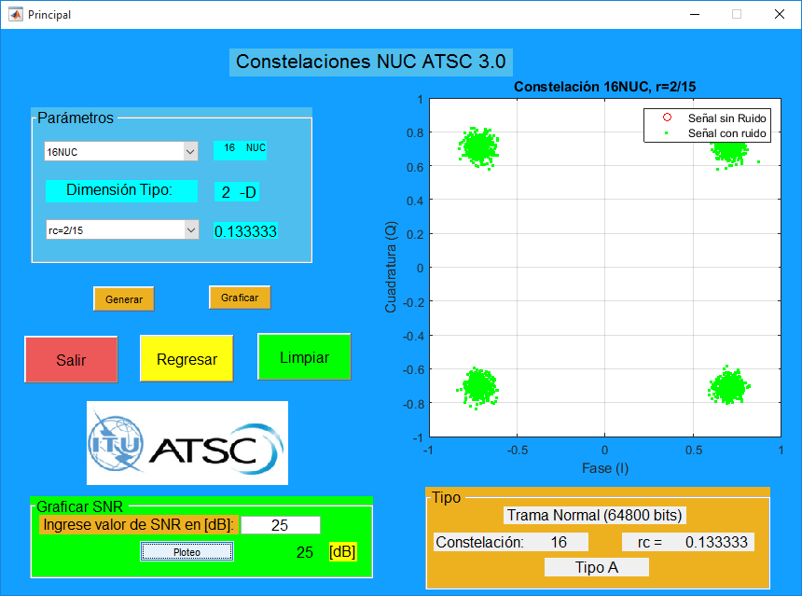
Resultados
Principal

Slide 26
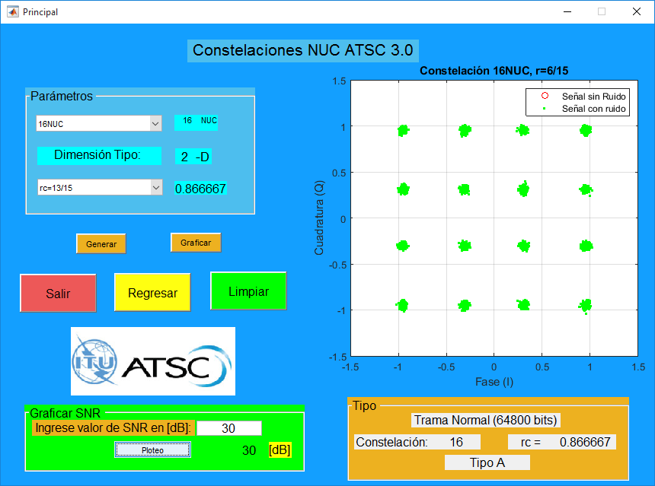
Resultados

Slide 27
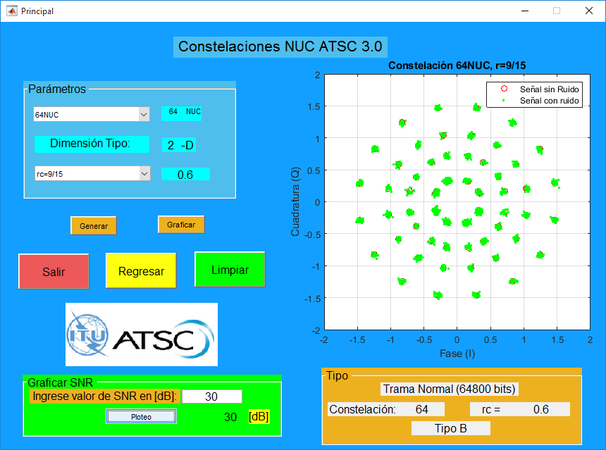
Resultados

Slide 28
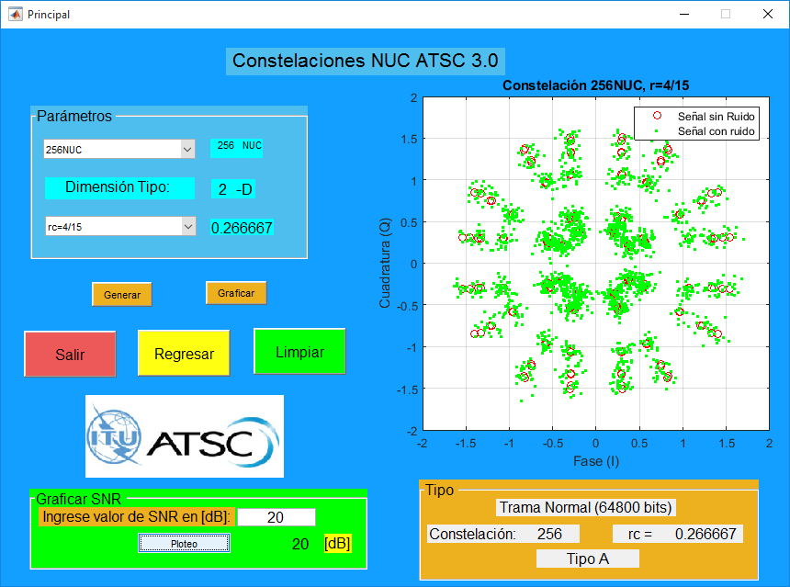
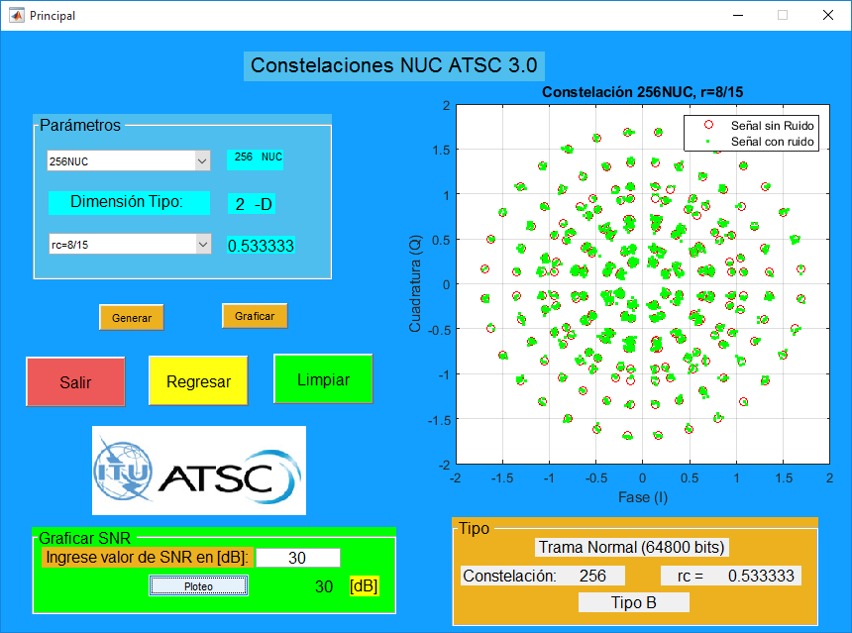
Resultados

Slide 29
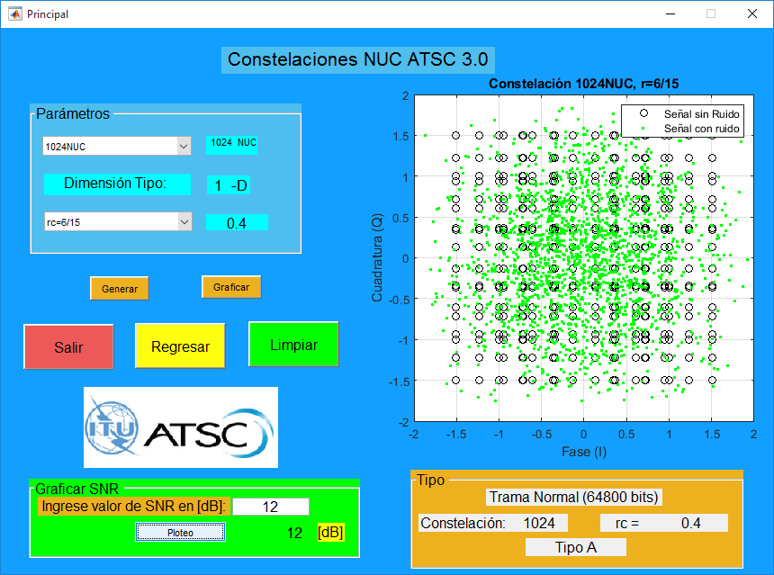
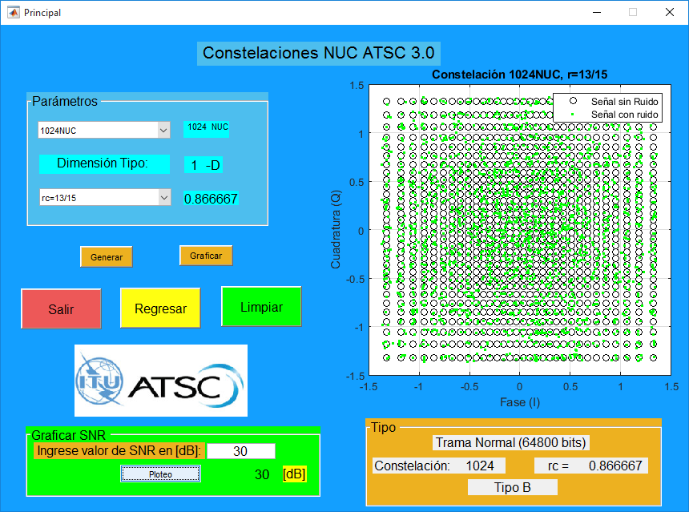
Resultados

Slide 30
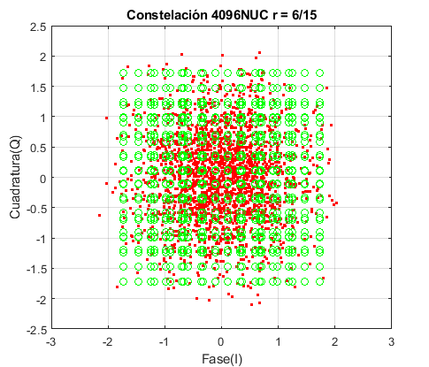
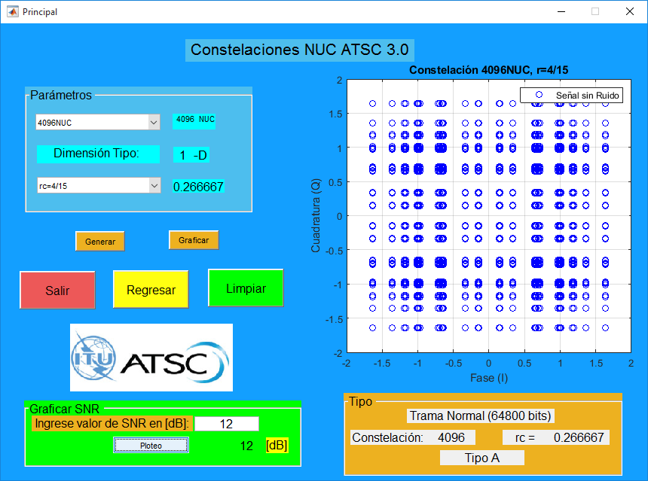
Resultados

Slide 31
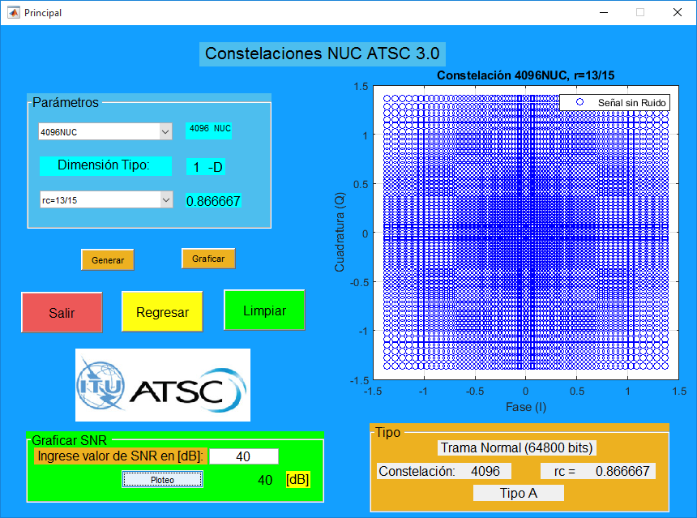
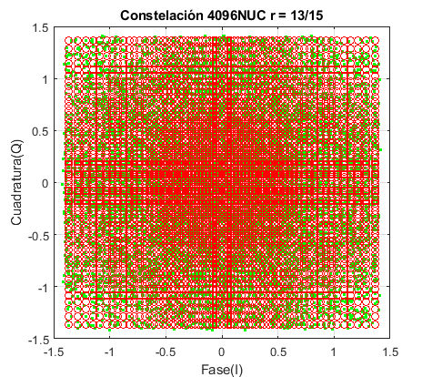
Resultados

Slide 32
Conclusiones
Este trabajo presentó los conceptos del sistema ATSC 3.0, que fue necesario para comprender los conceptos y tecnologías utilizados en la realización de la disertación. La norma A/322 utilizada como base permitió comprender la forma en que se diseñó el sistema y de esta forma aplicar estos conocimientos en el desarrollo del proyecto.
Los métodos de modulaciones NUC son basadas en constelaciones cuyas distancias no son uniformes y la ubicación de sus puntos varía dependiendo de la capacidad del canal BICM la cual a su vez obedece a la SNR, pues el índice y el tipo de modulación, así como la distribución de sus bits en los símbolos (Gray). Para simular el impacto de las constelaciones 1D-NUC en el estándar ATSC 3.0 es un algoritmo basado en la codificación Hard-Decision y Soft-Decision lo cual permite obtener una mejora gradual con relación a las constelaciones convencionales (UC).
Se presentó constelaciones no uniformes (NUC), que tuvieron un diseño de optimización para la capa física ATSC 3.0. El diseño consideró diferentes realizaciones de canal y tuvo en cuenta la combinación de código LDPC y entrelazador de bits. Los resultados mostraron que es posible dar forma a ganancias de más de 1.5dB, lo que puede verse como un paso importante hacia los límites finales de las comunicaciones y que califica a ATSC 3.0 para convertirse en un estándar de transmisión terrestre de vanguardia a prueba de futuro.

Slide 33
Conclusiones
Así se puede concluir que la etapa BICM del sistema ATSC 3.0 trae varias de las innovaciones tecnológicas presentes en este sistema. El uso de codificadores de canal LDPC y BCH concatenados da como resultado una gran capacidad de corrección de errores, lo que, junto con el uso de uniformes de constelaciones no aleatorias adaptadas a la FEC.
Sin embargo, durante la realización de este trabajo, se notó una gran capacidad de procesamiento necesaria para poder implementar este bloque, principalmente con respecto al decodificador Soft-Decision LDPC. Este decodificador trabaja con matrices de muy alto orden, lo que requiere una gran cantidad de memoria y procesamiento. Por esta razón, era necesario el uso de un decodificador Hard-Decision. Este rendimiento computacional mejorado el bloqueo en detrimento de la capacidad de corrección.
En el presente trabajo se ha diseñado diferentes órdenes de constelaciones no uniformes 1D y 2D. Los símbolos de constelación de optimizan para maximizar la capacidad media de BICM, que es básicamente modificar las posiciones convencionales en el plano I/Q. Se tomó en énfasis a las constelaciones de mayor rango 1D-NUC de 1024 y 4096 símbolos, y se realizó una descripción general para las constelaciones 2D-NUC como, por ejemplo 16,64 y 256 símbolos, se tomó en cuanta el proceso de normalización para ATSC 3.0.
La optimización de órdenes de constelaciones superiores no es factible para el algoritmo utilizado. La complejidad del proceso de optimización es altísima y el método no encuentra la solución óptima, llegando a mínimos resultados que no brinda el mejor resultado.

Slide 34
Muchas Gracias

